Slide 1






Segunda audiencia Pública Regiones Autonómicas
“Una salida para el Desarrollo, la riqueza y la Paz en Colombia”
Rafael Marín Valencia
Presidente de la Junta Directiva de Prosantander
25 de enero del 2024
Neomundo Centro de Convenciones
@prosantander
@pro_santander
Prosantander
@prosantander
@prosantander
www.prosantander.org

Slide 2
Parafraseando a Peter Drucker:
“Un buen modelo de descentralización no garantiza el buen desempeño del Estado, pero un mal modelo es garantía de su fracaso”

Slide 3
1. No hay política pública de descentralización en el país
¿Cómo se está midiendo el desempeño de la descentralización en Colombia?

Slide 4
2. El nivel central concentra cada vez más recursos y poder en detrimento de los territorios
Porcentaje de ingresos y gastos por niveles de gobierno
Fuente: Basados en datos de: Restrepo, Darío (2023): https://www.larepublica.co/analisis/dario-restrepo-3767880/descentralizacion-autonomia-y-federalismo-para-que-y-para-quien-3781386

Slide 5
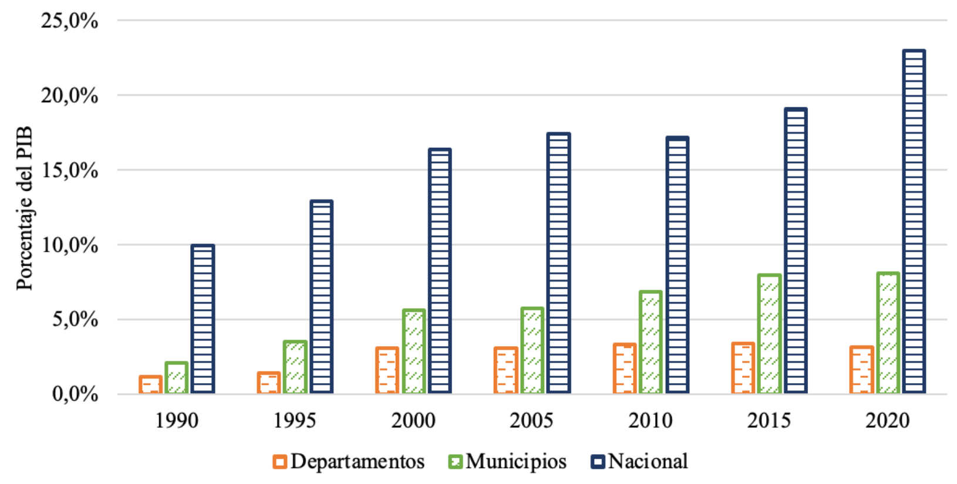
2. El nivel central concentra cada vez más recursos y poder en detrimento de los territorios
Evolución del nivel de gasto por niveles de gobierno respecto al PIB
Fuente: varado, Juan Manuel (2023). Liga Caribe. Ricciulli-Marín, Bonet-Morón, & Pérez-Valbuena (2022)

Slide 6
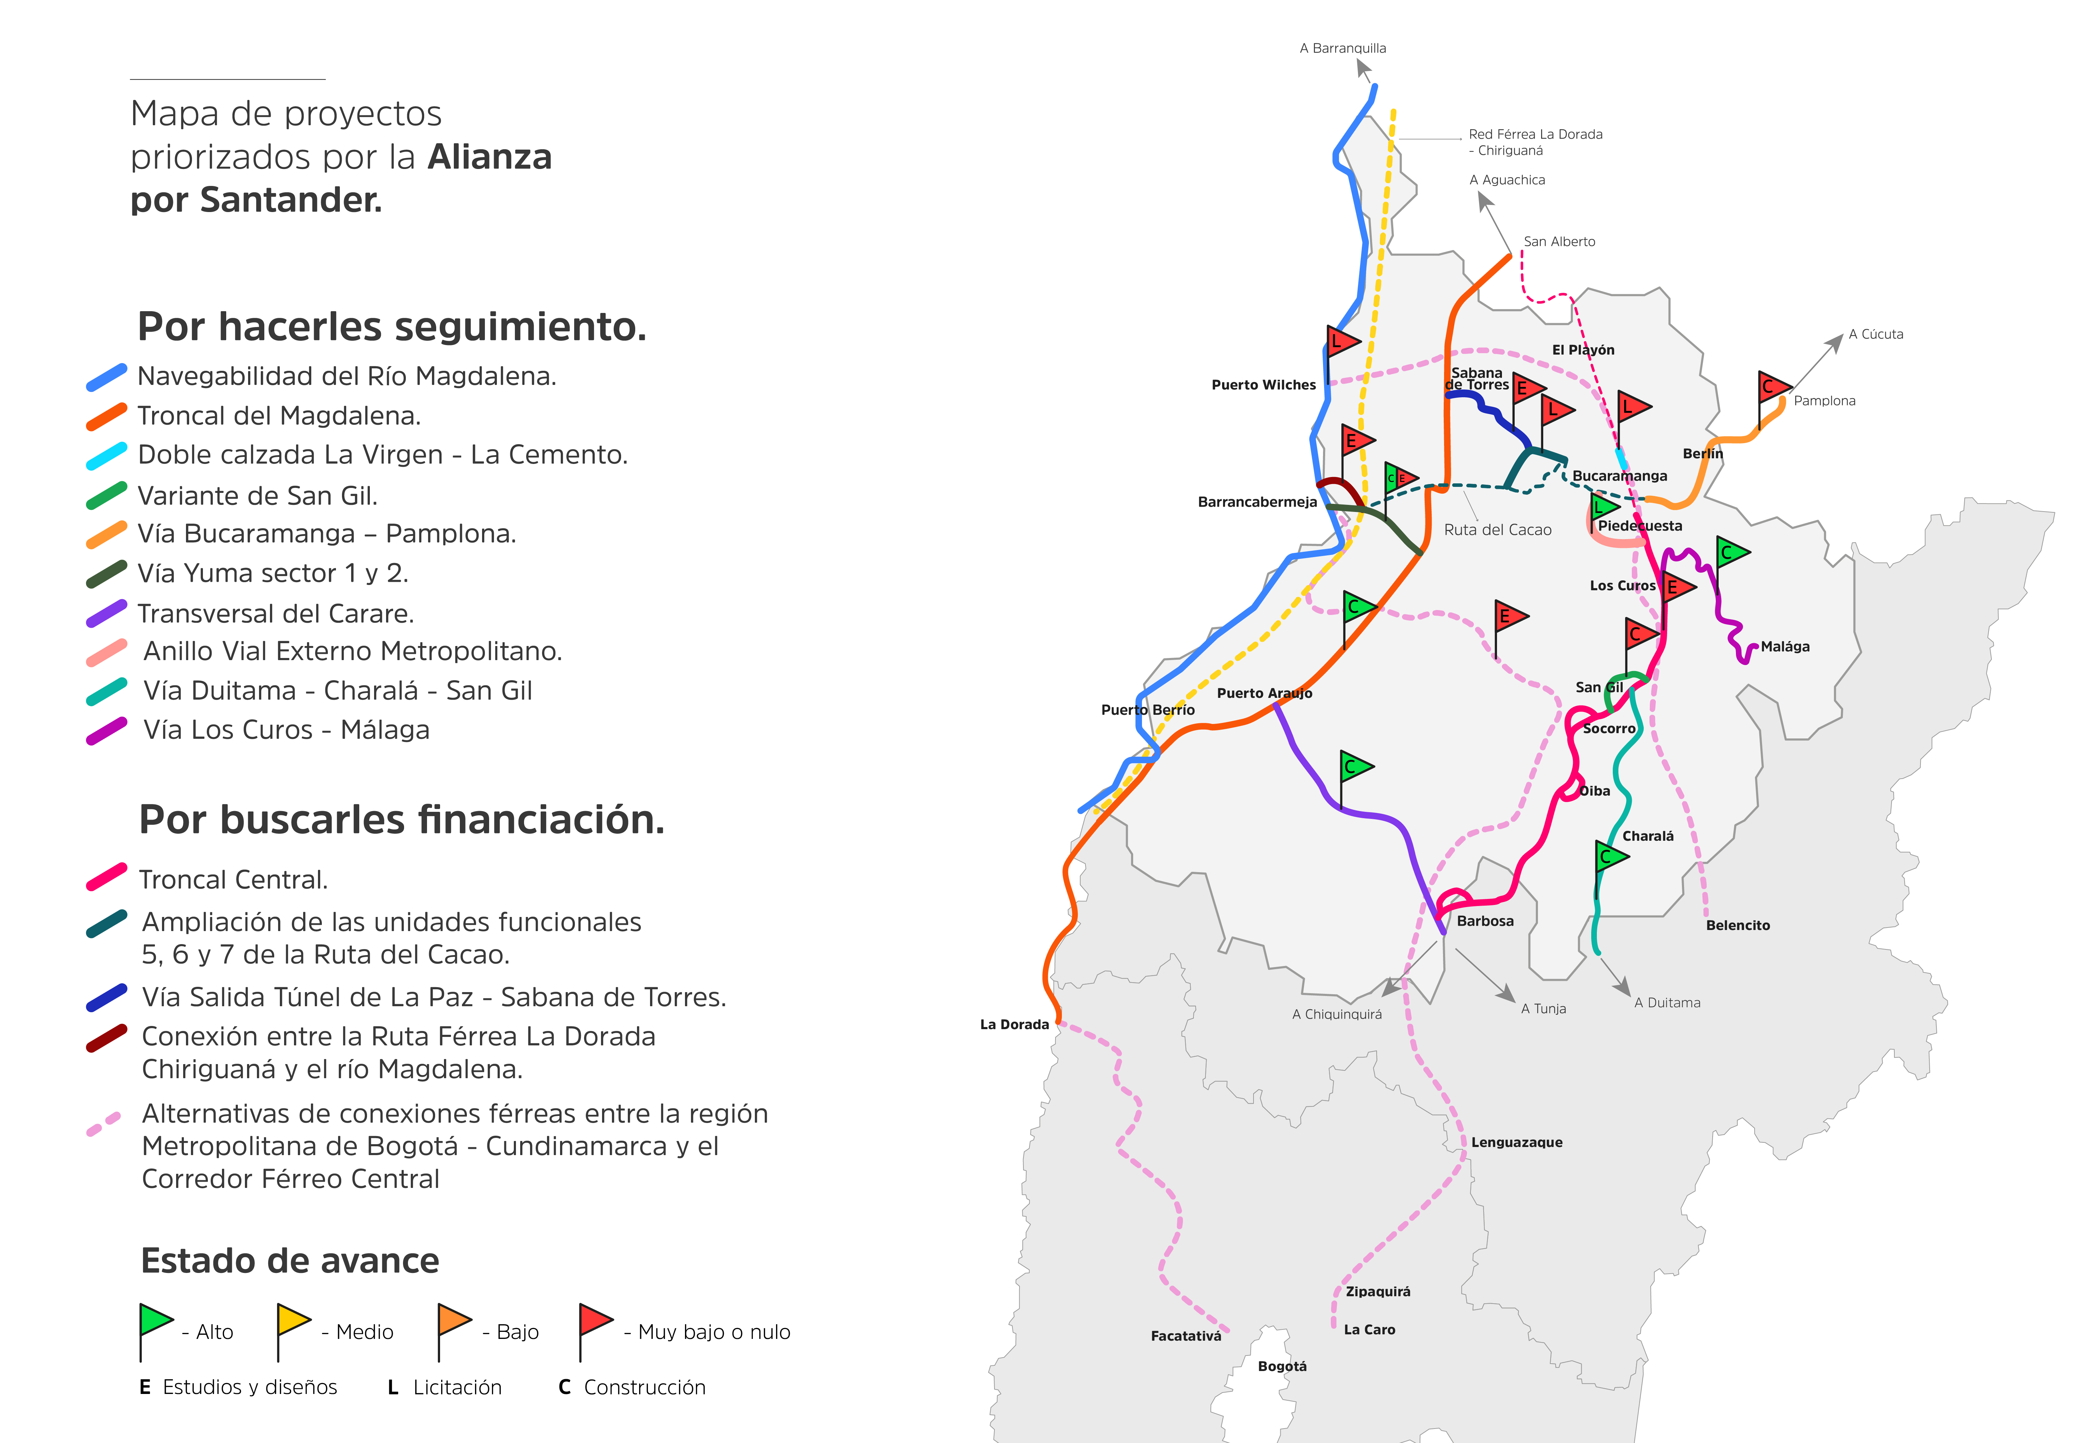
3. El nivel central no ha mostrado en las últimas administraciones una debida atención a las necesidades de Santander
El 71% de los proyectos estratégicos de Santander, que a cargo de la nación, se encuentra en un estado de avance muy bajo o nulo.
Fecha de corte: 28 noviembre de 2023

Slide 7

4. No se han atacado desde la jurisdicción adecuada. El envase debe ser igual al contenido.
Área Metropolitana de B/ga
Provincias de Santander
RAP el Gran Santander
Magdalena Medio

Slide 8
5. Pese a que las autoridades locales cuentan con mayor legitimidad, muestran menos capacidades para atender sus demandas de la ciudadanía, lo que contribuye a la crisis democrática en el país.
Fuente: Registraduría Nacional del Estado Civil, 2023

Slide 9
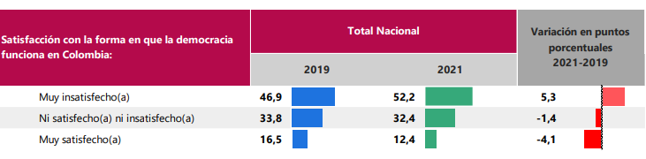
5. Pese a que las autoridades locales cuentan con mayor legitimida,d muestran menos capacidades para atender sus demandas de la ciudadanía, lo que contribuye a la crisis democrática en el país.
Fuente: DANE, ECP - 2021

Slide 10
GRACIAS
@prosantander
@pro_santander
Prosantander
@prosantander
@prosantander
www.prosantander.org

